Slide 1
Operating model II
Deel 18
Ductus

Slide 2
Vandaag
De architect die vertrekt
Views: een consistente set
Kwaliteitsborging van documenten
Deliverables: één standaard
Repository: wie bewaakt het geheel

Slide 3
1. De architect die vertrekt

Slide 4
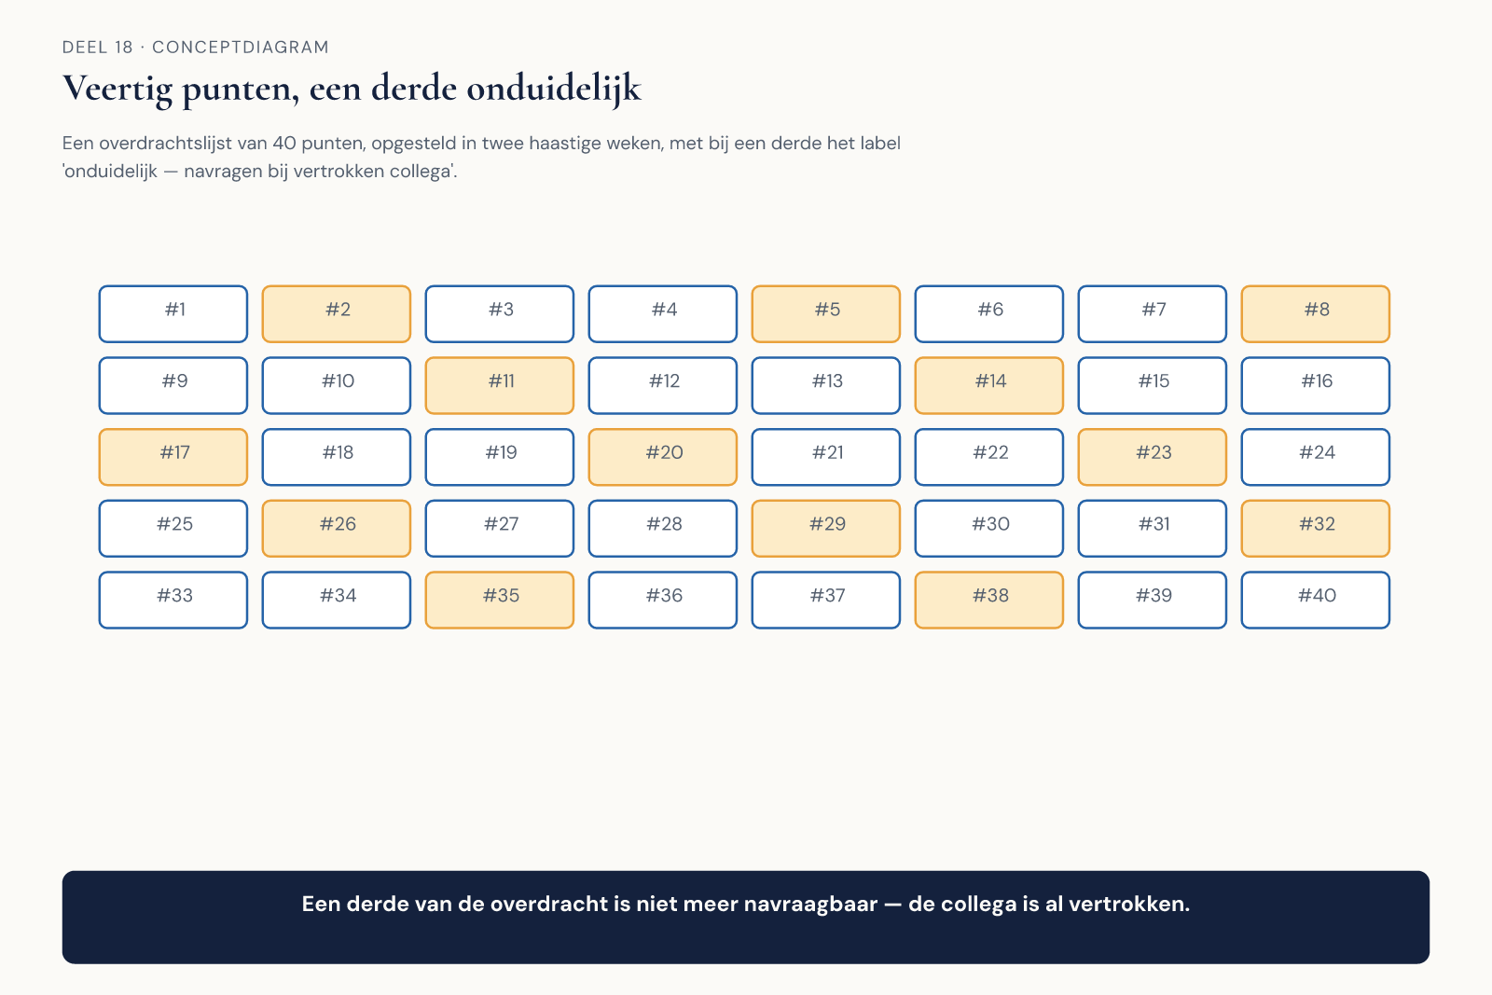
De overdrachtslijst
Figuur 18-1 — 40 punten, een derde onduidelijk

Slide 5
Niet slordigheid
Werk dat nooit in overdraagbare vorm stond

Slide 6
2. Views: een consistente set

Slide 7
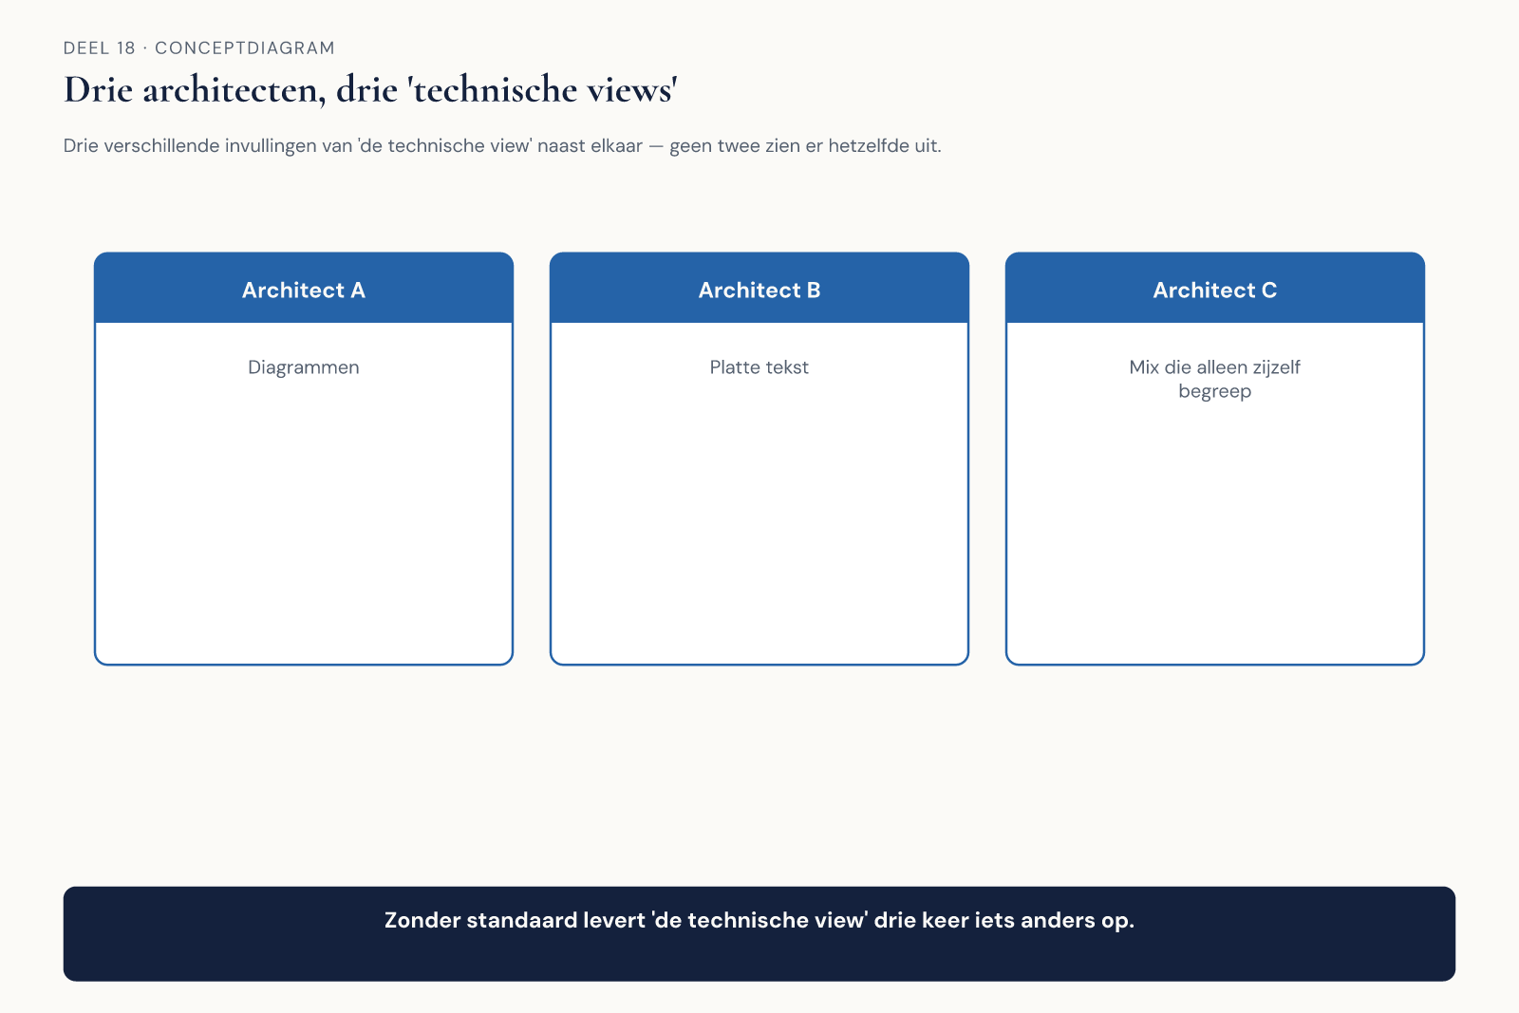
Drie architecten, drie invullingen
Figuur 18-2 — "de technische view", geen twee hetzelfde

Slide 8
Vaste vragen per view
View | Moet beantwoorden
Bestuurlijk | Besluit? Kosten? Bij uitstel?
Functioneel | Wat verandert, voor wie, vanaf wanneer?
Technisch | Onderdelen? Aannames? Niet getest?

Slide 9
3. Kwaliteitsborging van documenten

Slide 10
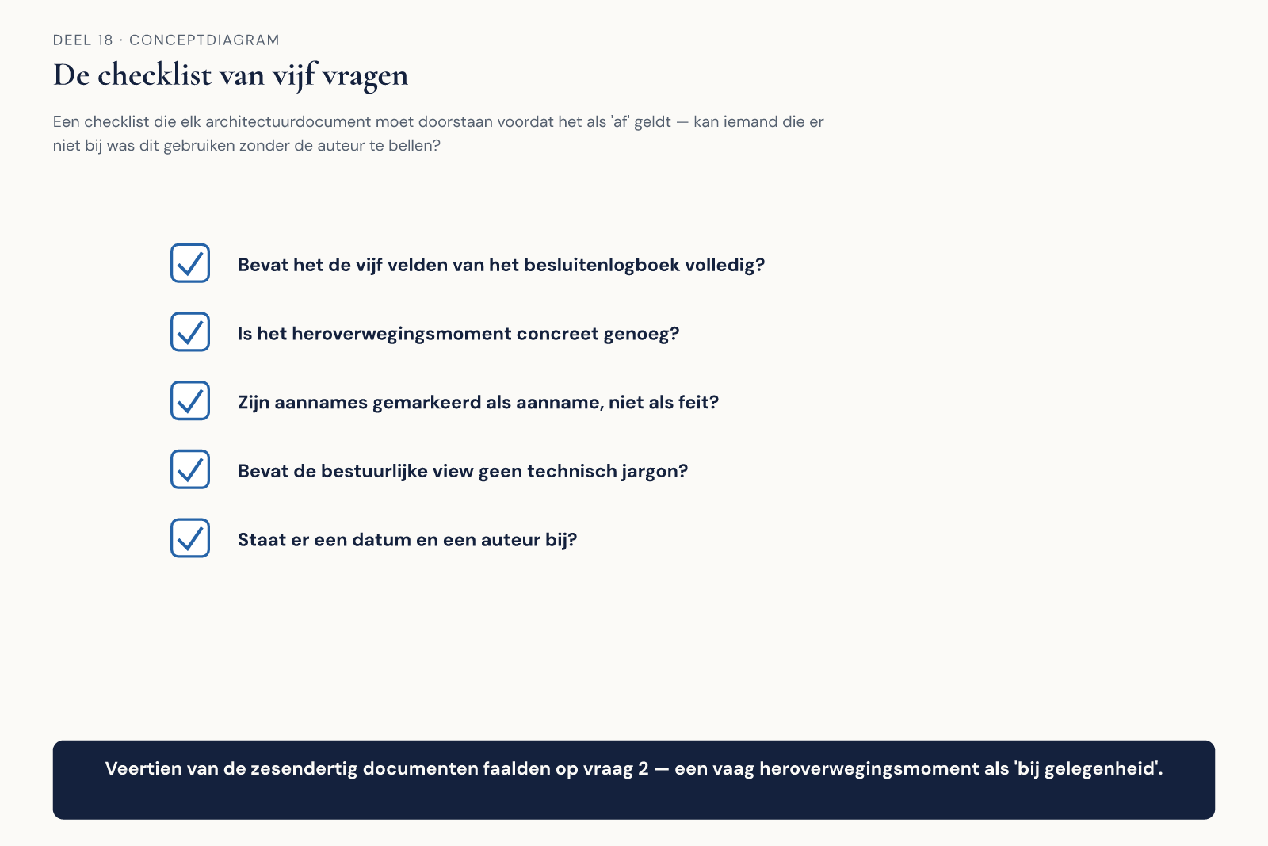
Vijf vragen
Figuur 18-3 — checklist

Slide 11
Kan iemand die er niet bij was
Dit gebruiken zonder de auteur te bellen?

Slide 12
De vertrokken collega, achteraf
14 van 36 documenten falen op vraag 2
"Bij gelegenheid" in plaats van een concrete trigger
Onzichtbaar zolang de auteur er nog was

Slide 13
Opdracht 1 — De kwaliteitsborgingtoets op je eigen werk
20 minuten, individueel
Vijf vragen · welke scoort het zwakst?

Slide 14
Opdracht 2 — De vaste vragen per view
20 minuten, tweetallen
Eigen document · herschrijf tot de vragen beantwoord zijn

Slide 15
4. Deliverables

Slide 16
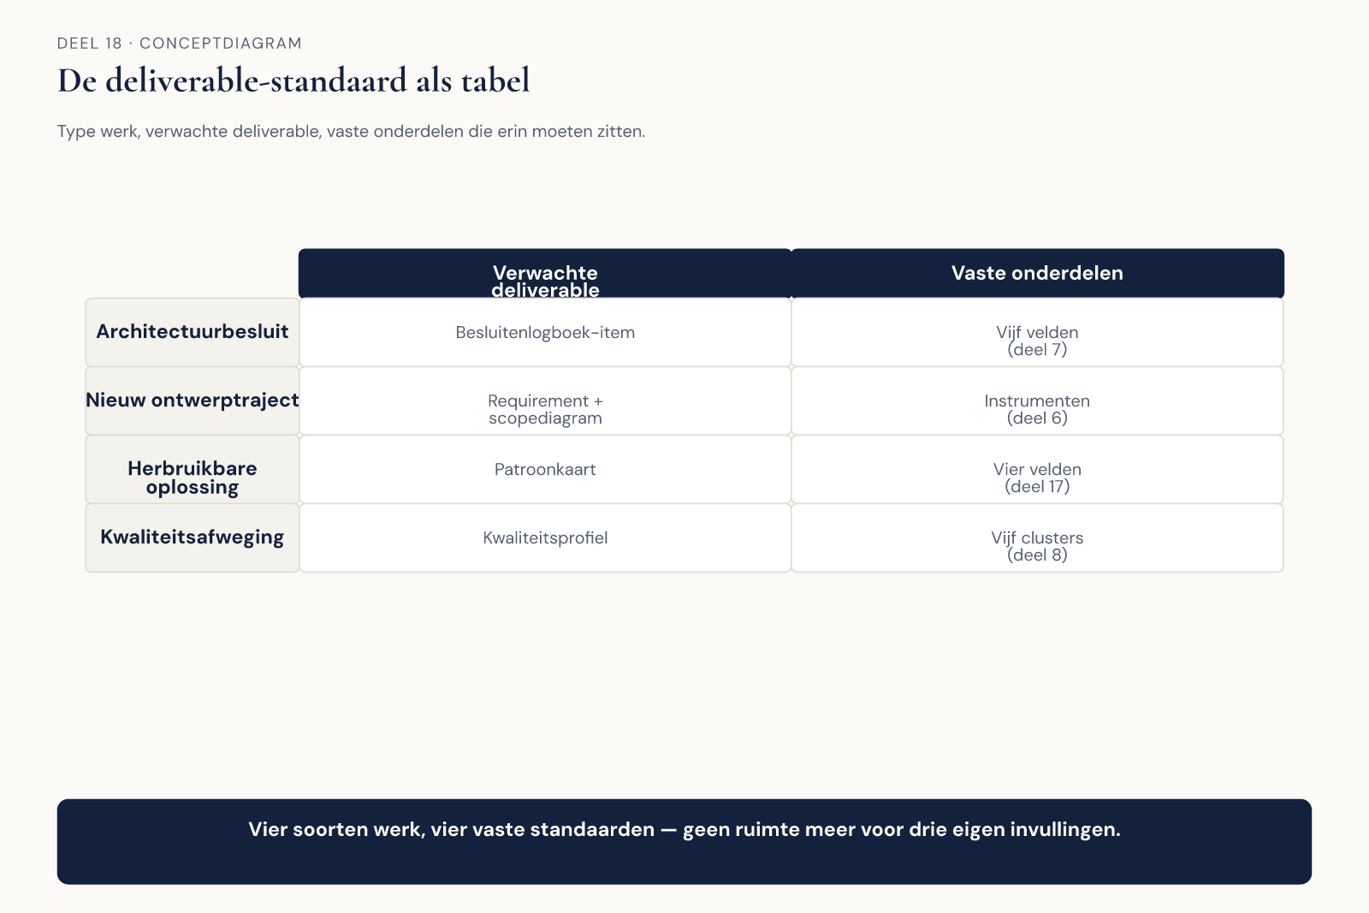
Type werk → verwachte deliverable
Figuur 18-4 — vier rijen, vaste onderdelen

Slide 17
Dezelfde beweging als deze cursus zelf
Reader, werkboek, slidedeck, docentenhandleiding — elk deel, elke keer

Slide 18
Opdracht 3 — Je eigen deliverable-standaard
20 minuten, individueel
Minstens 3 soorten werk · vaste onderdelen

Slide 19
5. Repository

Slide 20
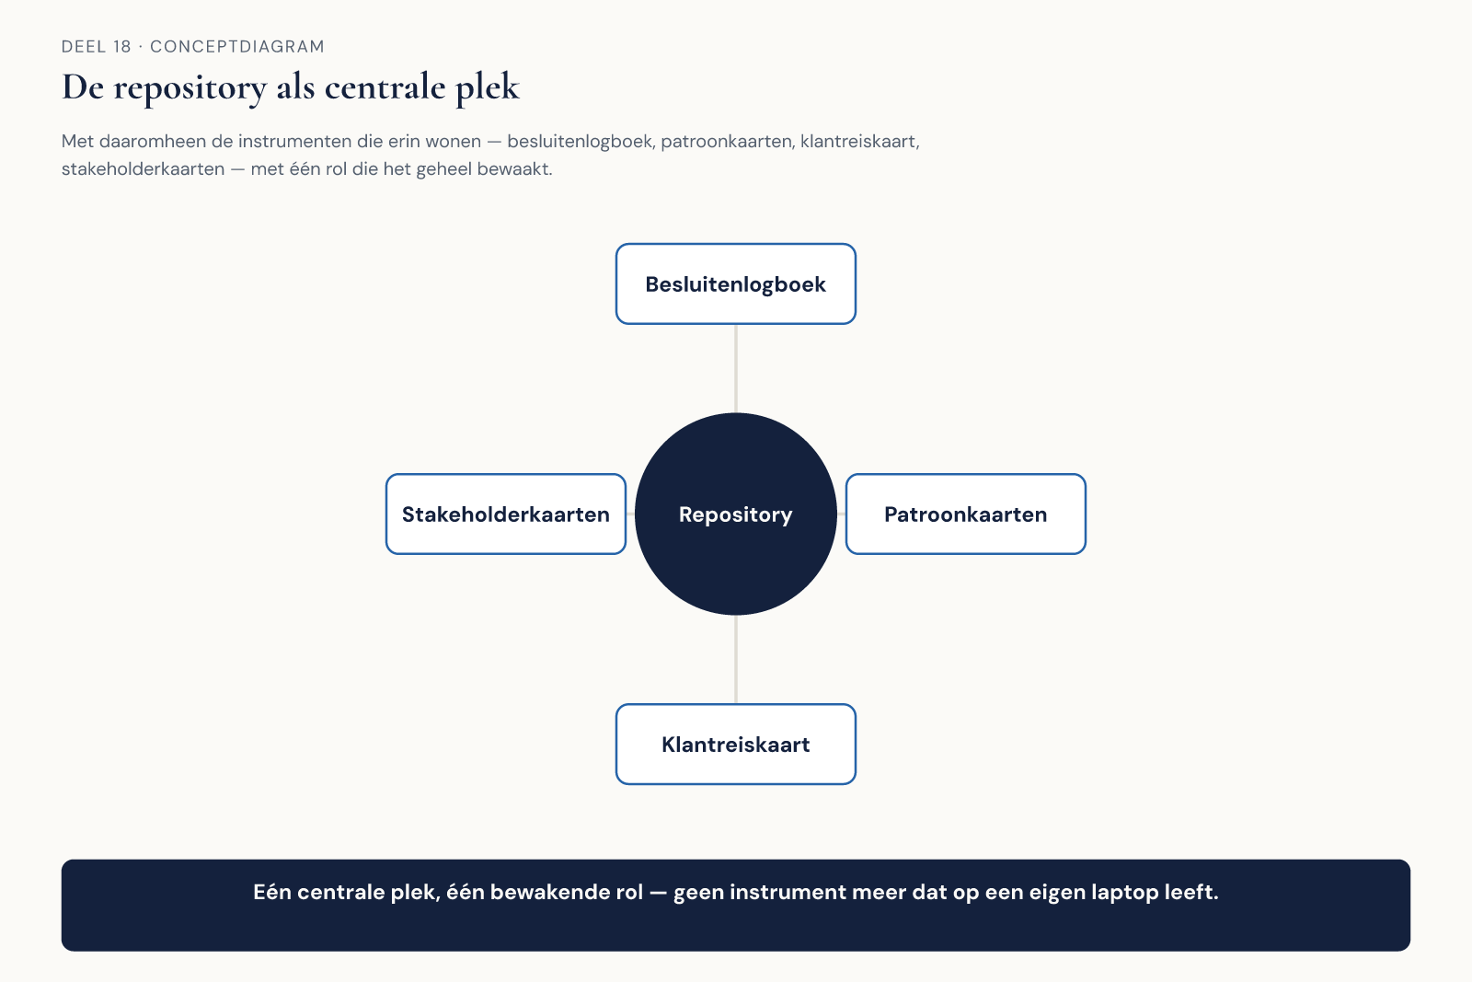
Eén plek, één bewaker
Figuur 18-5 — instrumenten rond een centrale repository

Slide 21
Elk instrument had een gebruiker
Niemand had het geheel

Slide 22
De oplossing
Geen nieuwe fulltime functie
Eén architect per maand, één uur
Kwaliteitsborgingtoets op nieuwe documenten — signaleren, niet oplossen

Slide 23
Opdracht 4 — De repository-rol invoeren
20 minuten, groepen van 3-4
Bestaat het al? Wie bewaakt het geheel?

Slide 24
Wat dit deel heeft opgeleverd
Consistente views, ongeacht wie ze invult
Documentkwaliteitsborging: dezelfde toets als op het systeem, nu op de documenten
Deliverable-standaard en repository-eigenaarschap

Slide 25
Volgende keer
Deel 19 — Governance en roadmap (twee dagdelen)
De spanning tussen kaders stellen en ontwerpen, definitief uitgewerkt.

